Slide 1
স্বাগতম

Slide 2
পরিচিতি
মোঃ মোয়াজ্জেম হোসেন
সহকারি শিক্ষক ( সামাজিক বিজ্ঞান)
রিচি উচ্চ বিদ্যালয়, হবিগঞ্জ।
মোবাইলঃ০১৭২৯ ৮৪১০৬৮
Email:mhlam1983@gmail.com

Slide 3
পাঠ পরিচিতি
শ্রেণিঃ নবম ।
বিষয়ঃ ভূগোল ও পরিবেশ ।
অধ্যায়ঃ অষ্টম ।
সময়ঃ ৫০মিনিট ।
শিক্ষাথীর সংখ্যাঃ ৩৫ জন ।

Slide 4
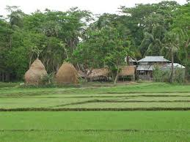
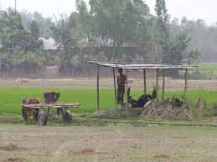
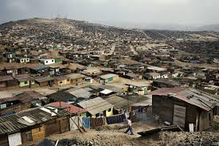
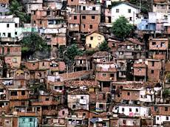

Slide 5
মানব বসতি

Slide 6
শিখনফল
গ্রামীণ বসতির ধারনা সংজ্ঞায়িত করতে পারতে পারবে ।
গ্রামীণ বসতির শ্রেণী বিভাগ করতে পারবে । গ্রামীণ বসতি ও নগর বসতির মধ্য বৈসাদৃশ করতে পারবে ।

Slide 7
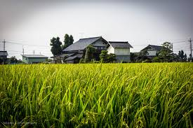
গ্রামীণ বসতি

Slide 8
একক কাজ
গ্রামীণ বসতি কাকে বলে ।

Slide 9
গ্রামীণ বসতি
বিক্ষিপ্ত বসতি
রৈখিক বসতি
সংঘবদ্ধ বসতি

Slide 10
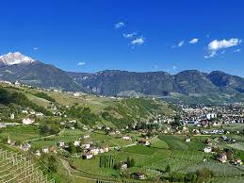
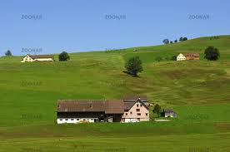
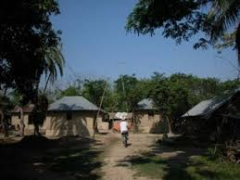
রৈখিক বসতি
বিচ্ছিন্ন বসতি
সংঘবদ্ধ বসতি

Slide 11
জোড়ায় কাজ
রৈখিক বসতির ও বিচ্ছিন্ন বসতির বৈশিষ্ট লেখ ।।

Slide 12
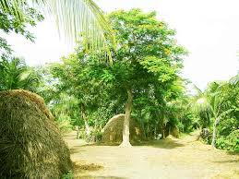
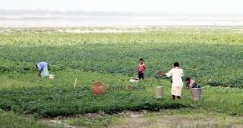
কাঁচা রাস্তা
ভূ-প্রকৃতি

Slide 13
দলীয় কাজ
গ্রামীণ বসতির কোন নিয়ামকের উপর ভিত্তি করে গড়ে উঠে ।

Slide 14
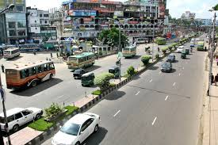
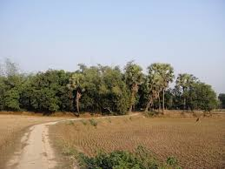
১
২
(ক)কৃষি কাজ কোন পর্যায়ের অর্থনৈতিক কর্মকান্ডে অন্তর্ভুক্ত ।
(খ) নগর উৎপত্তির কারণ ব্যাখ্যা কর ।
(গ) চিএ ০১ এতে বসতির নেতিবাচক দিকগুলো উল্লেখ কর ।
(ঘ)চিএ ০১ ও ০২ বসতির মধ্য কোনটিতে বসবাস করা অধিক সুবিধাজনক তোমার উত্তরের পক্ষে যুক্তি দাও ।

Slide 15
বাড়ির কাজ
তোমার এলাকা কোন ধরনের বসতির মধ্যে পড়ে এর সুবিধা ও অসুবিধাগুলো তৈরী করে নিয়ে আসবে ।

Slide 16
আল্লাহ হাফেজ

